Slide 1
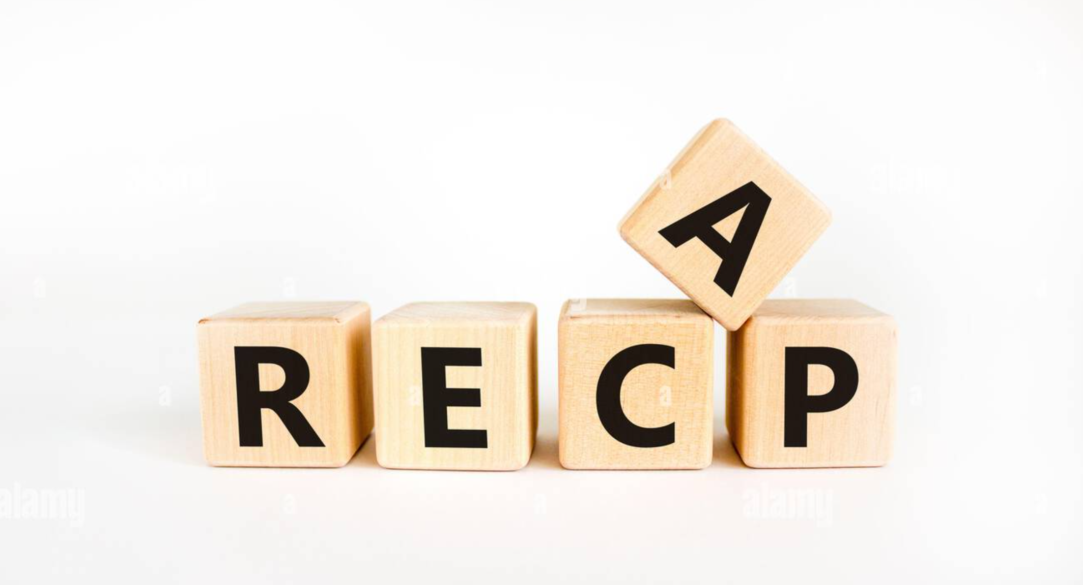

Slide 2
HERMENEUTIK
FORTOLKNINGSPROCES SLUTTER ALDRIG: Fordi fuld rekonstruktion er umulig (KLASSISK), og fordi horisontsammensmeltning aldrig er endelig (MODERNE).
FRIEDRICH SCHLEIERMACHER (1768-1834) – KLASSISK HERMENUTIK DEL 1 AF 2
KLASSISK HERMENEUTIK: Bibelfortolkning baseret på grammatisk og psykologisk forståelse; fundament for moderne hermeneutik.
OBJEKTIV: Læs ordret – ord/grammatik/sprogstruktur & SUBJEKTIV: Læs mellem linjerne – intention/følelser/tanker
DEN HERMENEUTISK CIRKEL: Grundlagt af Friedrich Schleiermacher og videreudviklet af Wilhelm Dilthey:
Forståelse opstår i en cirkulær bevægelse mellem dele og helhed – helheden forstås ud fra delene, og delene ud fra helheden.
WILHELM DILTHEY (1833-1911) – KLASSISK HERMENEUTIK DEL 2 AF 2
KLASSISK HERMENEUTIK: …prøver ikke at forklare kausale relationer mellem variabler, men derimod at forstå mening
KLASSISK HERMENEUTIK: Erlebnis, Nacherleben og Verstehen:
Forfatterens oprindelige oplevelse (Erlebnis) rekonstrueres gennem fortolkerens indlevende genoplevelse (Nacherleben), hvilket muliggør den sande forståelse (Verstehen).
KLASSISKE HERMENEUTIK: Objekt er inden for og Subjekt er udenfor cirklen, fordi forståelse ses som metodisk rekonstruktion af en forudgiven mening.
HANS-GEORG GADAMER (1900-2002) – MODERNE HERMENEUTIK
MODERNE HERMENEUTIK: Gadamer fremhæver historisk-kulturel kontekst, forforståelse og åbenhed for dialogens/tekstens særpræghed som betingelser for sand forståelse.
HORISONTSAMMENSMELTNING: Forståelse opstår, når fortolkerens horisont mødes med tekstens eller interviewpersonens horisont, og begge udvides til en NY fælles forståelse.
MODERNE HERMENEUTIK: Objekt og subjekt er begge inden for cirklen, fordi de er historisk situerede og præget af forforståelse (horisont).
MARTIN HEIDEGGER (1889-1976) – BINDELED MELLEM KLASSISK OG MODERNE HERMENEUTIK
Heidegger forstod forståelse ontologisk; Gadamer udviklede en ontologisk forankret hermeneutik frem for klassisk fortolkningsmetode eller -teknik.
Fra metodisk fortolkningslære (teknik) → til ontologisk forankret epistemologi (filosofi)

Slide 3
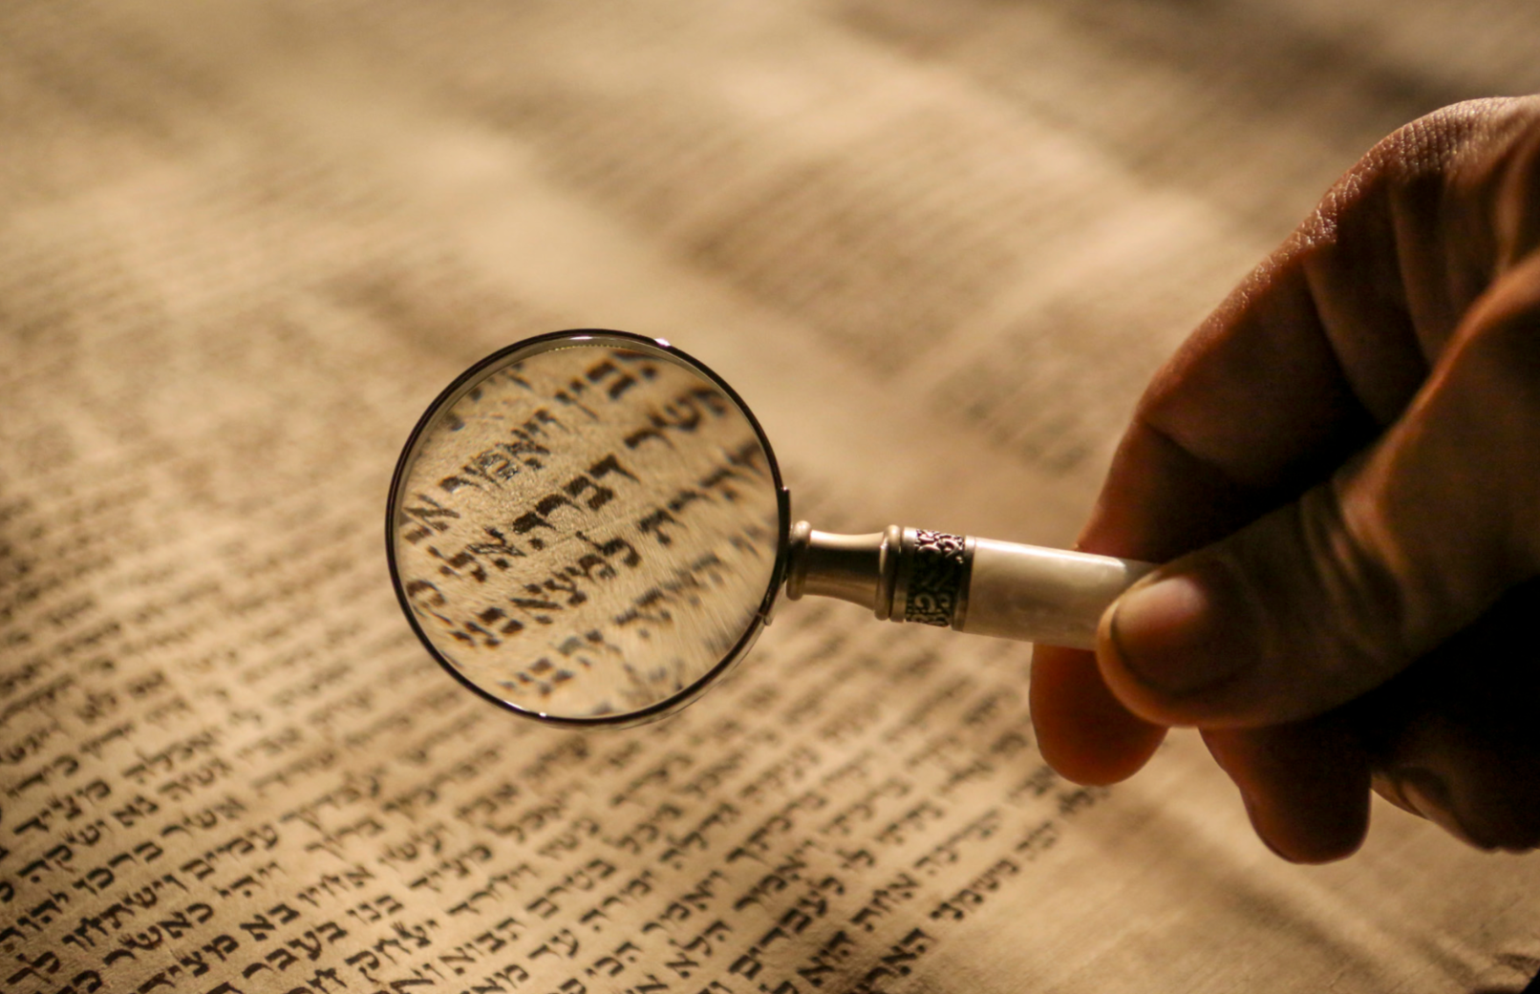
10 hurtige på 10 minutter
(Hermeneutik)

Slide 4
Martin Heidegger (1889-1976)
10 hurtige på 10 minutter
Hvad er Dilthey’s begreb ”Erlebnis” – er det klassisk eller moderne hermeneutik?
Forklar Dilthey’s udsagn: “Man as a fact prior to history and society is a fiction.”
Hvorfor taler man om den hermeneutiske cirkel som en spiral snarere end en lukket kreds?
Hvor er objekt og subjekt placeret i klassiske hermeneutik og hvorfor?
Hvor er objekt og subjekt placeret i moderne hermeneutik og hvorfor?
Hvad betegner objekt og subjekt i hermeneutikken?
Hvad sagde Gadamer om fordomme/forforståelse i moderne hermeneutik?
Hvornår opnås den fulde sande forståelse iht. den morderne hermeneutik?
Hvad betyder Gadamers pointe om “åbenhed for tekstens fremmedhed”?
Hvordan udfordrer Gadamers begreb om “horisontsammensmeltning” den klassiske forestilling om, at man kan rekonstruere forfatterens oprindelige mening?

Slide 5
Martin Heidegger (1889-1976)
10 hurtige på 10 minutter – LØSNING
Hvad er Dilthey’s begreb ”Erlebnis” – er det klassisk eller moderne hermeneutik?
Klassisk: Hvordan vi som mennesker oplever verden indefra den psykologisk (subjektive) dimension
Forklar Dilthey’s udsagn: “Man as a fact prior to history and society is a fiction.”
Mennesket kan kun forstås i historisk og social kontekst.
Hvorfor taler man om den hermeneutiske cirkel som en spiral snarere end en lukket kreds?
Fordi forståelse/tolkning er kumulativ, ikke endelig – derfor en spiral, ikke en lukket cirkel.
Hvor er objekt og subjekt placeret i klassiske hermeneutik og hvorfor?
Objekt er indenfor cirklen og subjekt er udenfor – årsag: Forståelse i klassisk hermeneutik er en metodisk proces, hvor fortolker genskaber forfatterens oprindelige intension/tanker og følelser. Fortolker er neutral og derfor udenfor cirklen.
Hvor er objekt og subjekt placeret i moderne hermeneutik og hvorfor?
Både objekt og subjekt er indenfor cirklen – årsag: Forståelse i moderne hermeneutik er en dialogisk proces, hvor både teksten/informantens horisont og fortolkerens horisont smelter sammen!

Slide 6
Martin Heidegger (1889-1976)
10 hurtige på 10 minutter – LØSNING
Hvad betegner objekt og subjekt i hermeneutikken?
Objekt – klassisk: Tekst, Objekt – moderne: Tekst/dialog, Subjekt – klassisk/moderne: Fortolker/læser
Hvad sagde Gadamer om fordomme/forforståelse i moderne hermeneutik?
Uundgåelige og nødvendige udgangspunkter for forståelse.
Hvornår opnås den fulde sande forståelse iht. den morderne hermeneutik?
Aldrig – forståelsesprocessen er en uendelig spiral, hvor forståelsen øges og øges, men uden at nå den fulde forståelse.
Hvad betyder Gadamers pointe om “åbenhed for tekstens fremmedhed”?
Åbenhed for fremmedhed = villighed til at lade teksten/dialogen ændre ens egen forståelse.
Hvordan udfordrer Gadamer’s begreb om “horisontsammensmeltning” den klassiske forestilling om, at man kan rekonstruere forfatterens oprindelige mening?
Hvor klassisk hermeneutik søger fortidens mening, ser Gadamer forståelse som en historisk proces, hvor ny mening hele tiden skabes.

